Slide 1
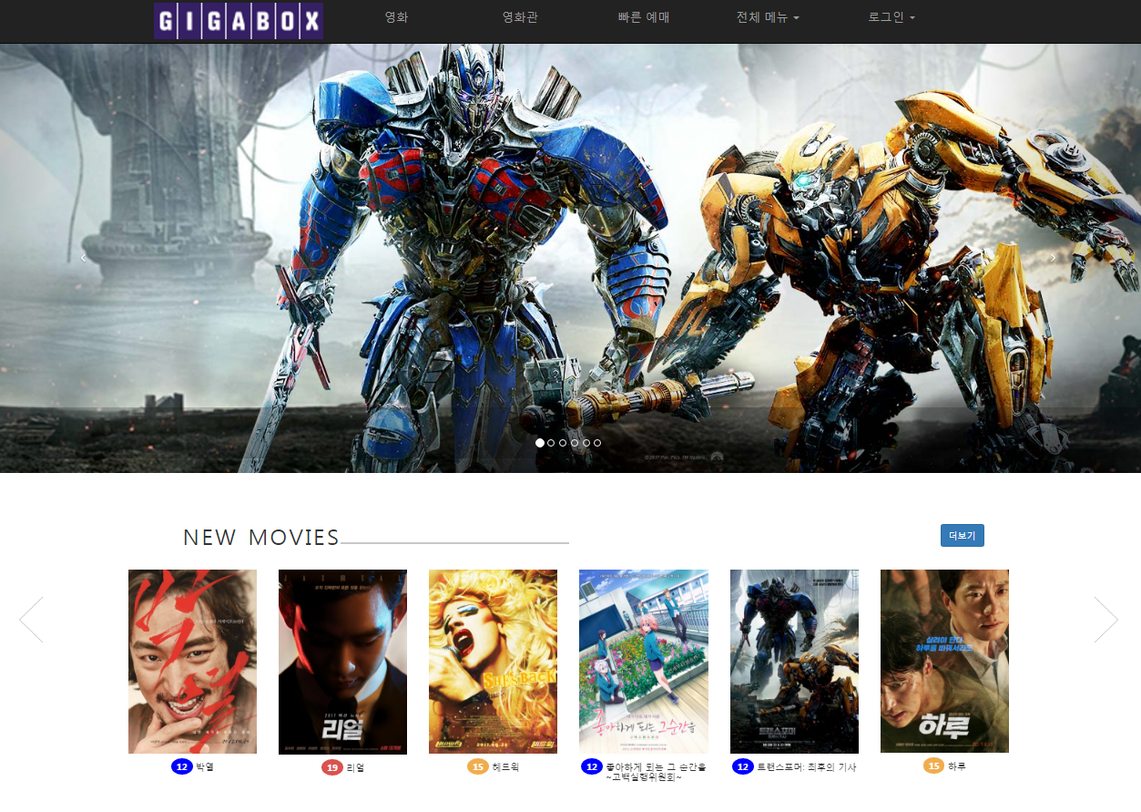
GIGABOX 메인 페이지 상단 UI (1/2)
Description
1 | 로고 클릭 시 홈페이지 메인 이동
2 | 클릭 시 [영화] 이동
3 | 클릭 시 [영화관] 이동
4 | 클릭 시 [빠른 예매] 이동
5 | 클릭 시 [전체메뉴] Modal
6 | 클릭 시 [로그인] Modal
7 | 양쪽 화살표 클릭 시 각각 이전, 다음 이미지로 넘어가기 배너 이미지 1444px*600px (w=100%, h=600px)
8 | 양쪽 화살표 클릭 시 NEW MOVIES 슬라이더가 작동 되어 다음 이미지 나타냄
9 | NEW MOVIES 이미지 클릭 시 영화 페이지로 이동함
10 | 더보기 클릭 시 영화 페이지로 이동함
1
2
3
4
5
6
7
11
10
8
9

Slide 2
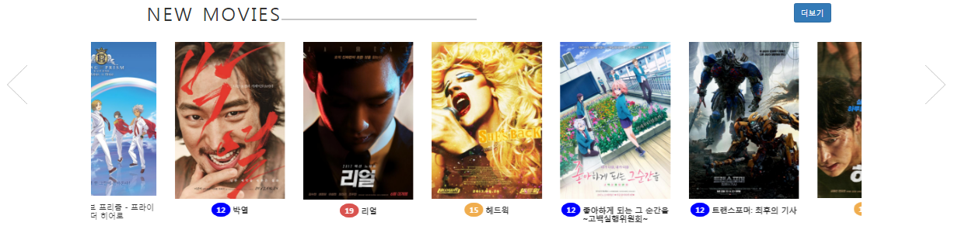
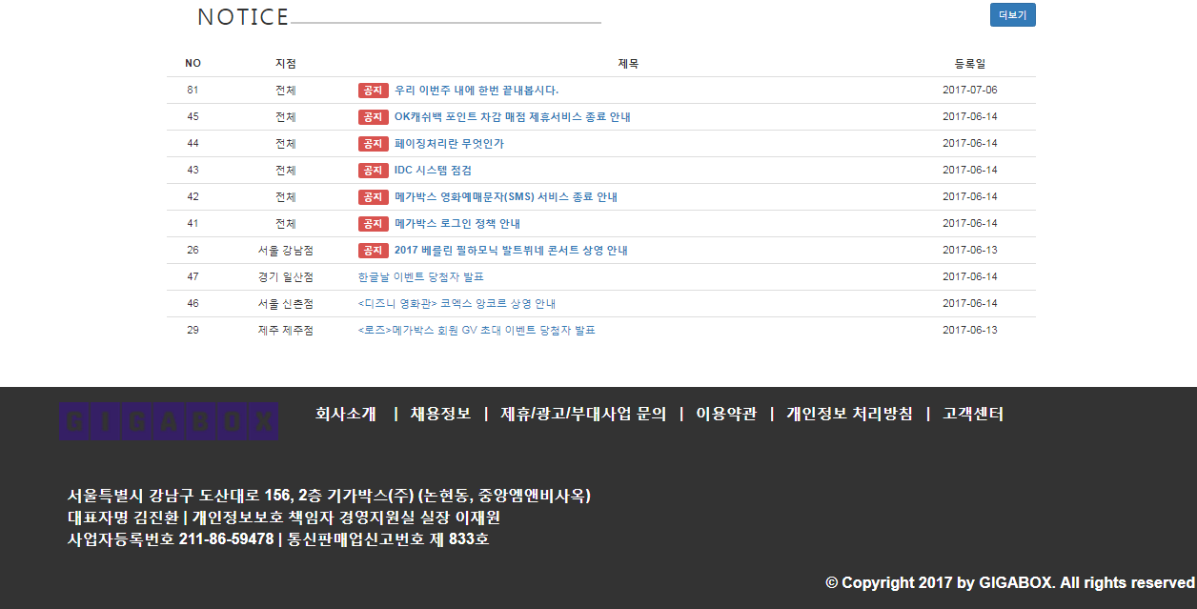
GIGABOX 메인 페이지 하단 UI (2/2)
Description
1 | 공지사항
2 | 클릭 시 [공지사항] 이동
3 | 게시물 클릭 시 해당 게시물로 이동함
4 | GIGABOX 클릭 시 메인화면으로 이동
1
2
3
4

Slide 3
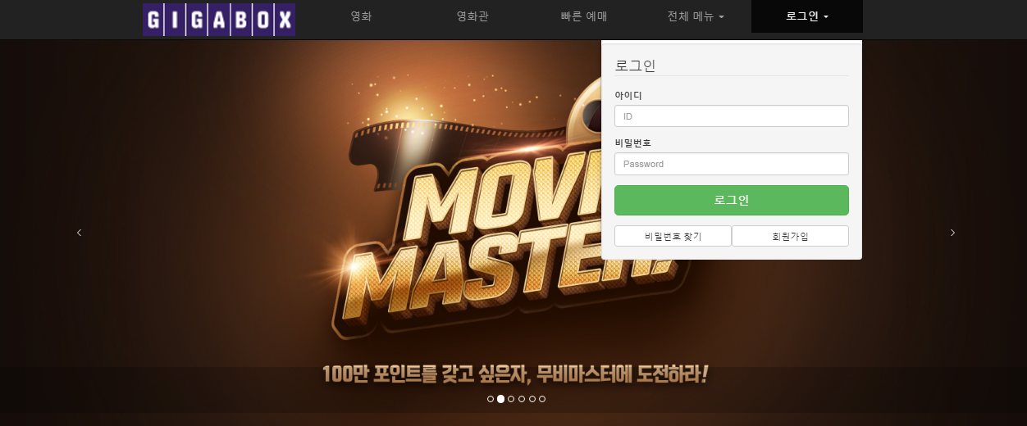
GIGABOX 메인 페이지 [로그인] UI
Description
1 | [로그인] 클릭 시 등장
2 | 클릭 시 로그인 됨
3 | 클릭 시 회원서비스 [아이디/비밀번호 찾기] 이동
4 | 클릭 시 회원서비스 [회원가입] 이동
1
2
3
4

Slide 4
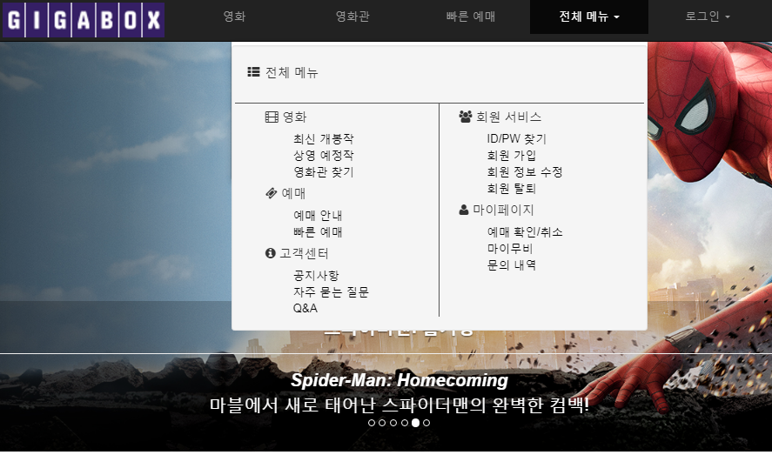
GIGABOX 메인 페이지 [전체 메뉴] UI
Description
1 | [전체메뉴] 클릭 시 등장
2 | 메뉴 제목
3 | 세부 항목 ※[마이 페이지]는 비 로그인 상태에서 클릭 시 로그인 Modal 창으로 넘어감
1
2
3

Slide 5
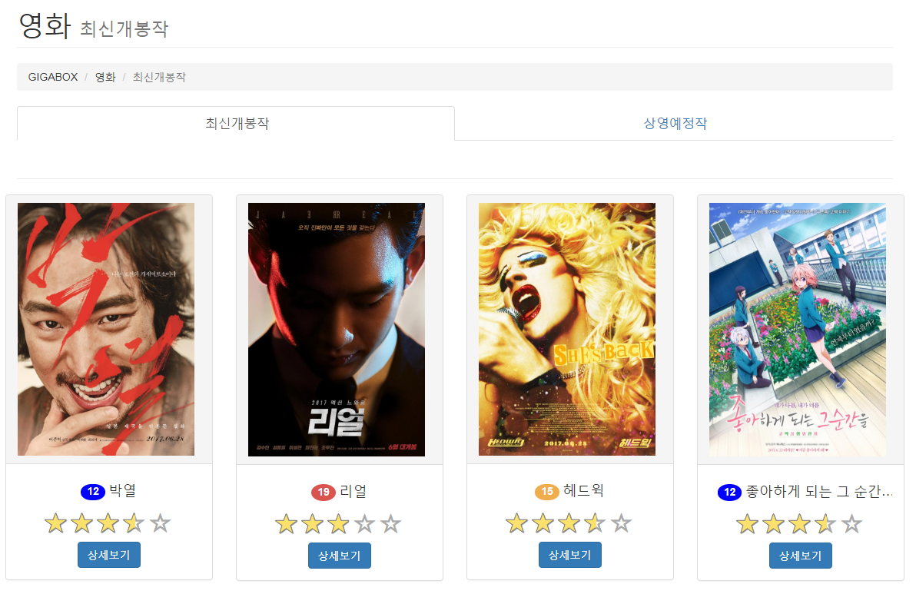
영화 페이지 UI
Description
1 | 영화 유형 별 메뉴 유형에 맞는 영화 목록 나타냄
2 | 영화 메인 포스터 영화 메인 이미지
3 | 영화 메인 포스터 - 영화 메인 이미지
4 | 상세정보 클릭 시 영화 상세정보 Modal창 나타남
5 | 더보기 클릭 시 스크롤이 늘어나며 아랫 순위 영화가 나타남
6 | 평점 상세페이지에서 적용한 영화평점을 보여줌
1
2
3
6
4
5

Slide 6
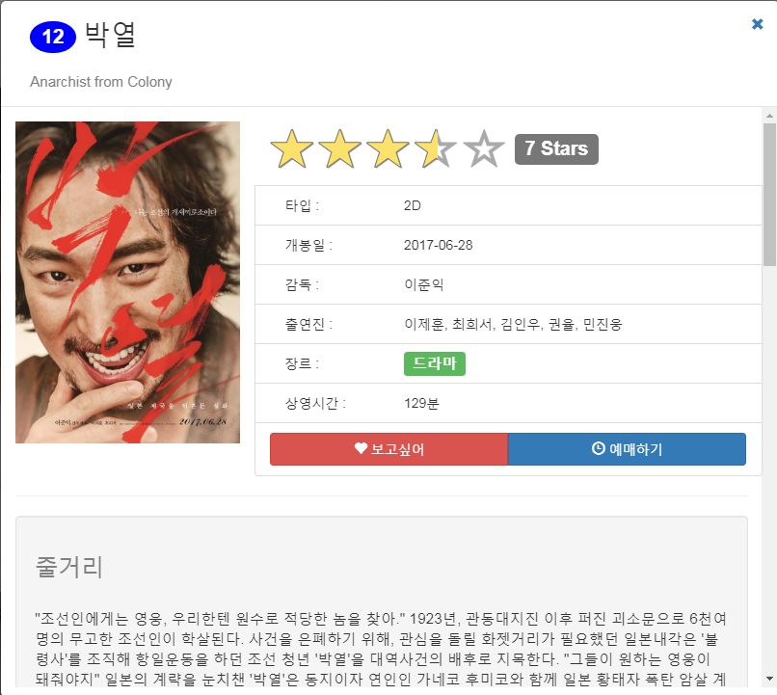
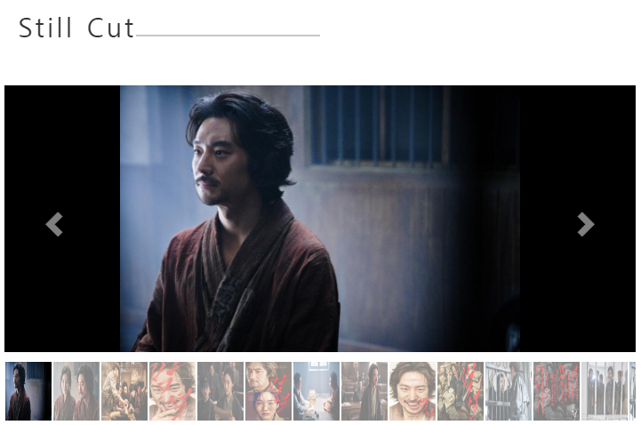
영화상세 페이지 UI(Modal 1/2)
Description
1 | 메인 포스터 - 메인 포스터 이미지
2 | 관람가/영화제목 - 관람가 및 영화제목을 표시
3 | 영화 상세 설명 타입,개봉일,감독,출연진,장르를 표시
4 | 예매하기 클릭 시 해당 영화를 물고 빠른 예매 화면으로 이동
5 | 보고싶어(마이무비) 클릭 시 마이무비에 해당 영화 리스트 추가
6 | 줄거리 - 영화의 줄거리를 표시
7 | 스틸컷 슬라이드로 영화 스틸컷을 표시 이미지 클릭 시 큰 이미지로 나타남
8 | 평균 별점 - 리뷰에 달린 별점을 평균점수로 계산하여 표시
9 | 취소 - 클릭 시 Modal이 닫힌다.
2
9
8
1
3
5
4
6
7

Slide 7
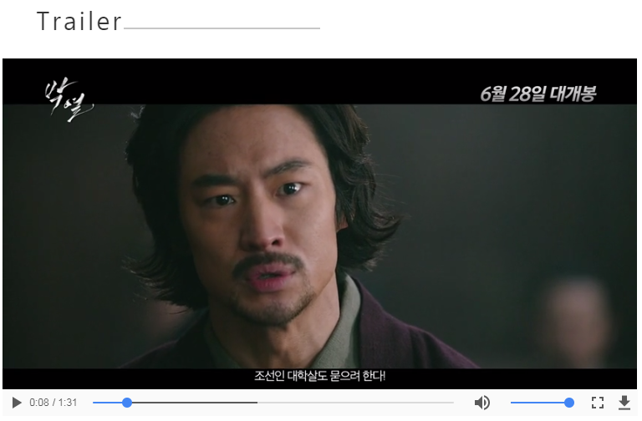
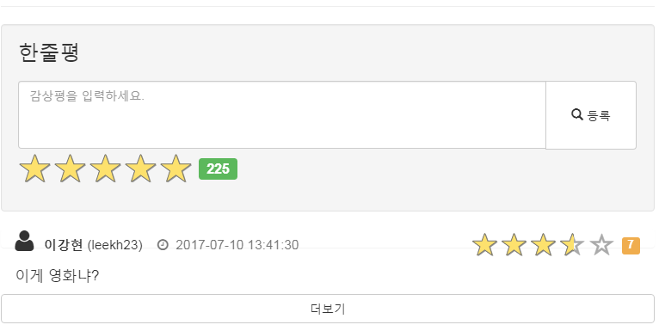
영화상세 페이지 UI(Modal 2/2)
Description
1 | 트레일러 해당 영화에 대한 예고편을 동영상으로 보여줌
2 | 한줄평 로그인 후 이용이 가능하며 , 별점과 댓글을 등록할수 있다
3 | 댓글 한줄평 등록 시 사용자명,아이디, 등록날짜, 등록시간, 별점, 리뷰내용나타낸다
4 | 더보기 더보기 클릭 시 댓글이 더 있을경우 해당 내용이 펼쳐진다
1
2
3
4

Slide 8

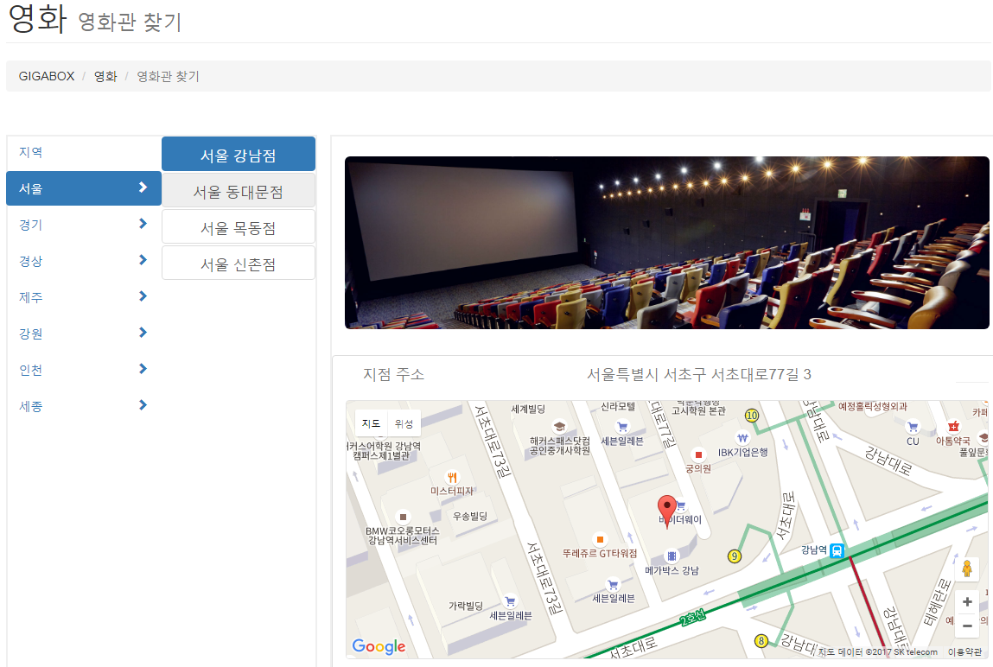
영화관 선택 페이지 UI
Description
1 | 영화관 메인 이미지
2 | 영화관 지역선택 - 영화관 지역을 선택 시 해당 지역의 지점이 나타난다
3 | 영화관 지점선택 지점을 선택 시 해당 지점의약도가 우측에 나타난다
1
3
2

Slide 9
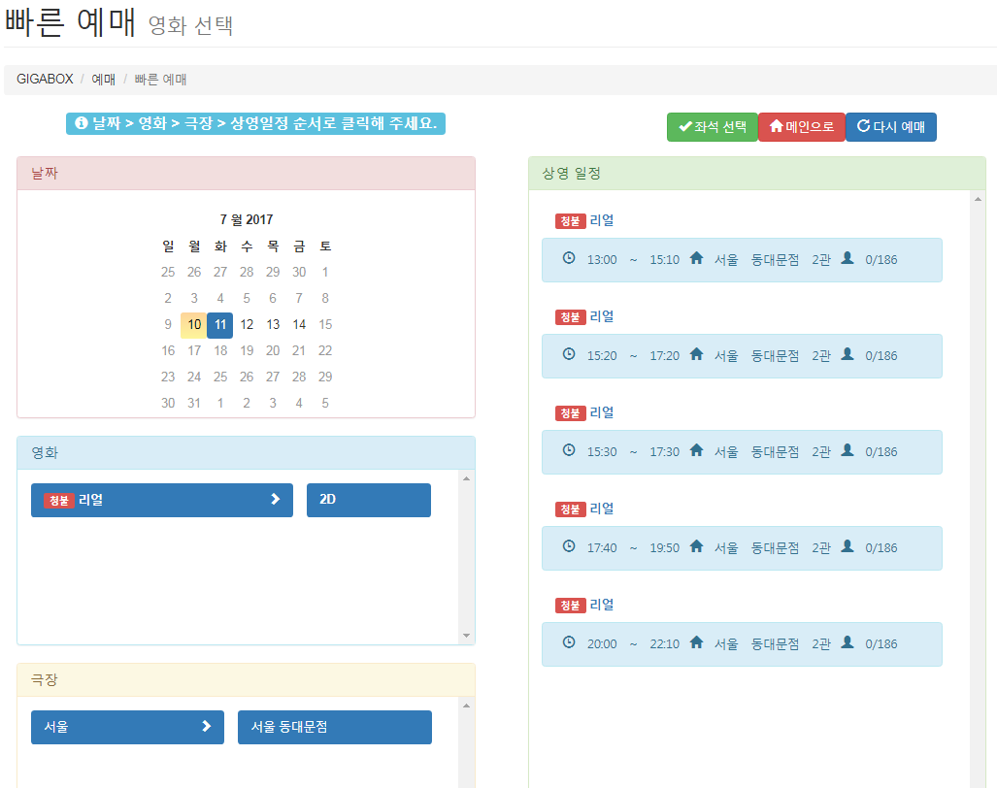
빠른 예매 UI (영화 선택 1/4)
Description
1 | 날짜 날짜는 오늘(1일)로 부터 5일 까지만 나타냅니다 클릭 시 해당 일에 선택이 가능합니다.
2 | 영화 목록 선택 영화목록에 영화를 선택 할 수 있습니다.
3 | 영화 타입 설정 영화목록에서 영화 선택 시 해당영화의 타입을 선택 할 수 있습니다.
4 | 극장 날짜,영화,영화타입 선택 후 선택한 날짜,영화,영화타입 에 포함된 지역과 지점이 목록으로 나타납니다.
5 | 지역,지점 메뉴 지역을 선택하면 해당 되는 지역의 지점이 나타난다. 지점을 클릭 시 선택항목을 종합한 상영정보가 나타남
6 | 상영시간 선택 상영 시간을 클릭 후 좌석선택을 진행 할 수 있습니다
7 | 좌석 선택 좌석 선택 버튼 클릭 시 좌석 페이지로 이동함
8 | 메인으로 메인으로 클릭 시 메인화면으로 이동함
9 | 다시 예매 다시 예매 클릭 시 모든 체크 값 이 초기화 됨
8
9
7
1
6
3
2
5
4

Slide 10
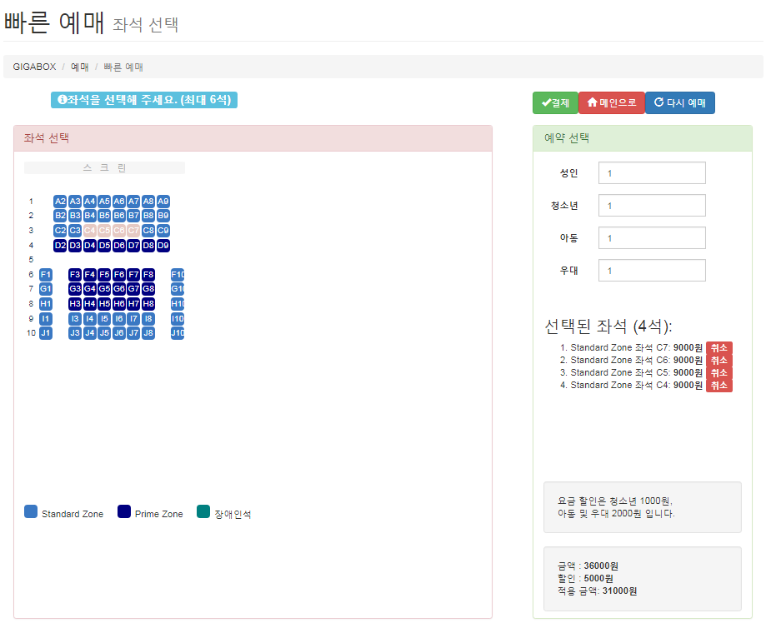
빠른 예매 UI (좌석 선택 2/4)
Description
1 | 좌석 선택 좌석을 클릭해 선택 할 수 있으며 최대 6석 까지 선택가능 우측 메뉴에서 인원 선택 후 선택 가능합니다
2 | 색깔 별 좌석 정보 해당 되는 좌석을 색깔 별로 나누어 나타냄
3 | 예약 선택 성인,청소년,아동,우대로 나누며 합 6이 넘으면 동작이 안됨
4 | 선택된 좌석 좌석 선택에서 선택 한 좌석위치 정보를 나타내줌
5 | 할인 정보 할인 정보를 나타내줌
6 | 총 결제 금액 총 결제 합계 금액을 나타내줌
7 | 결제 결제 버튼 클릭 시 결제 페이지로 이동함
8 | 메인으로 메인으로 클릭 시 메인 화면으로 이동함
9 | 다시 예매 다시 예매 클릭 시 모든 체크 값 이 초기화 됨
7
8
9
1
3
4
2
5
6

Slide 11
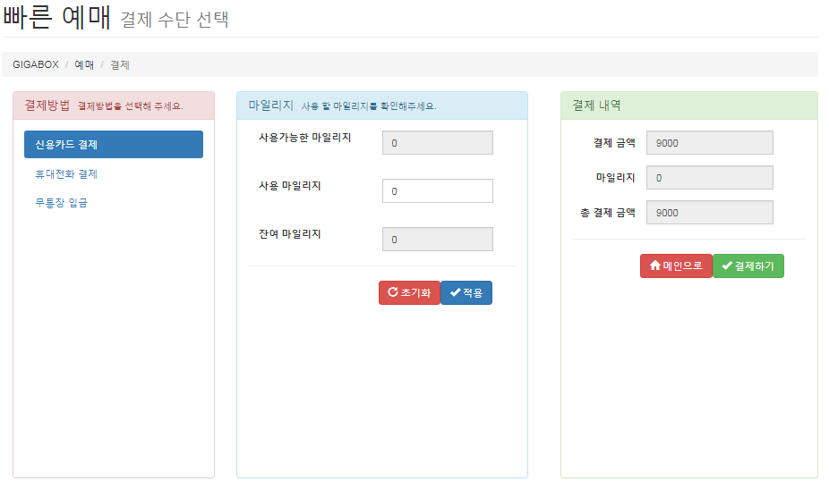
빠른 예매 UI (결제 수단 선택 3/4)
Description
1 | 결제 방법 신용카드,휴대전화,무통장 3가지 방법으로 선택 할 수 있음
2 | 마일리지 사용 가능한 마일리지 표시함 사용 마일리지를 적을 수 있음 사용 마일리지 입력 후 적용을 누르면 잔여 마일리지가 생성됨
3 | 결제 내역 결제 금액은 총 결제 해야 할 금액을 나타내줌 마일리지는 적용된 마일리지을 나타냄 총 결제 금액은 결제금액+마일리지 합한 결제 금액을 나타냄
4 | 초기화 마일리지에 대한 입력된 부분을 초기화 버튼 클릭 시 초기화시킴
5 | 적용 마일리지에 대한 입력된 부분을 결제내역에 적용시킴
6 | 총 결제 금액 총 결제 합계 금액을 나타내줌
8 | 메인으로 메인으로 클릭 시 메인 화면으로 이동함
8 | 결제하기 결제하기 버튼 클릭 시 결제내역 페이지로 이동
6
3
9
1
2
7
4
8
5

Slide 12
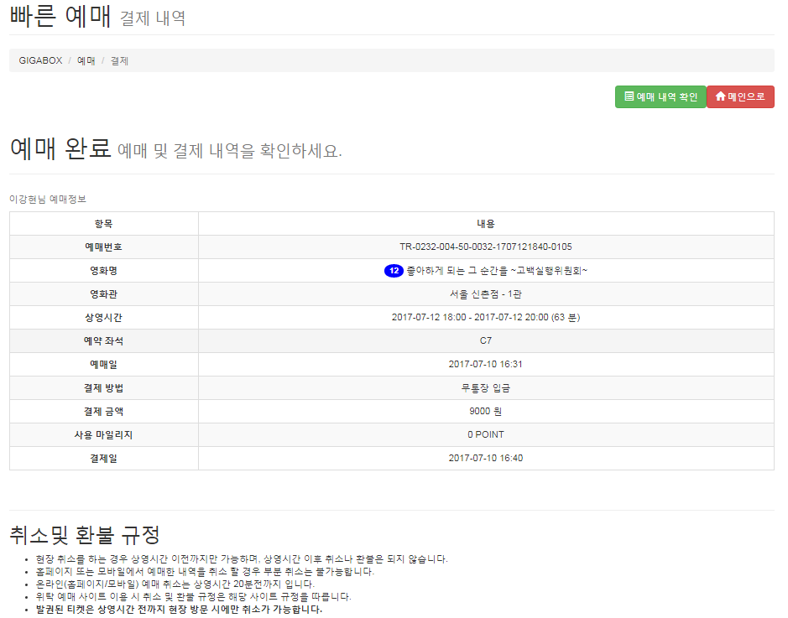
빠른 예매 UI (결제 내역 4/4)
Description
1 | 예매 완료 총 예매 내역을 한눈에 표시함
2 | 취소 및 환불 규정 취소 및 환불 규정을 나타냄
3 | 예매 내역 확인 예매 내역 확인 버튼 클릭 시 예매 내역 확인 페이지로 이동함
4 | 메인으로 메인으로 클릭 시 메인 화면으로 이동함
3
1
4
2

Slide 13
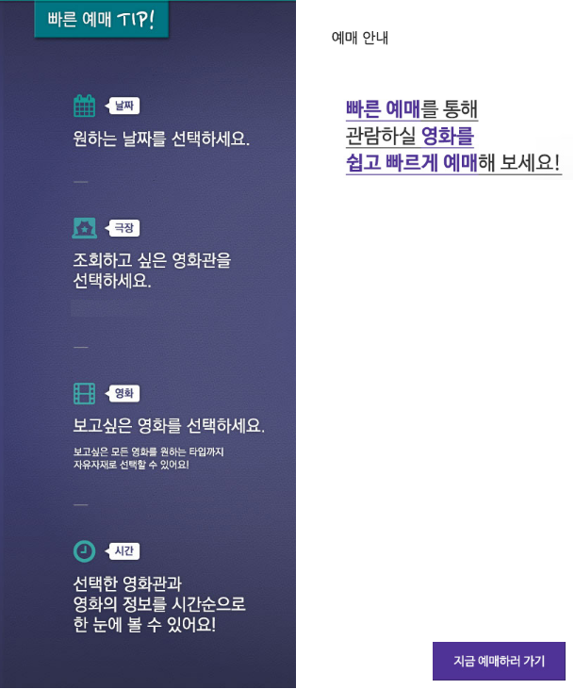
예매 안내 UI (1/2)
Description
1 | 빠른 예매 TIP 빠른 예매 TIP을 이미지 를 통해 간결하게 설명
2 | 지금 예매하러 가기 지금 예매하러 가기 버튼 클릭 시 빠른 예매 Modal이 나타남.
1
2

Slide 14
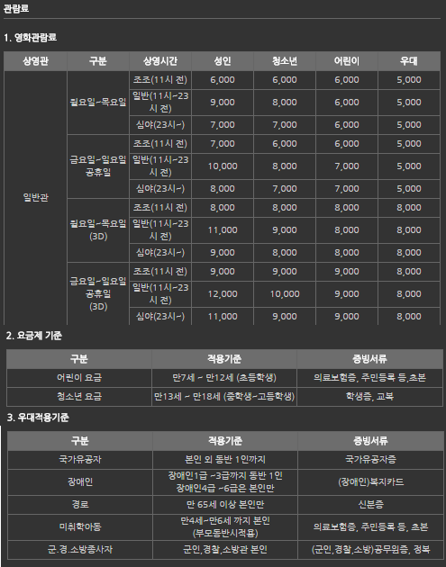
예매 안내 UI (2/2)
Description
1 | 관람료 안내 영화관람료에 대한 안내를 표로 표시함
2 | 요금제 기준 요금제 기준에 대한 안 내를 표로 표시함
3 | 우대적용기준 우대적용기준에 대한 안내를 표로 표시함
1
2
3

Slide 15
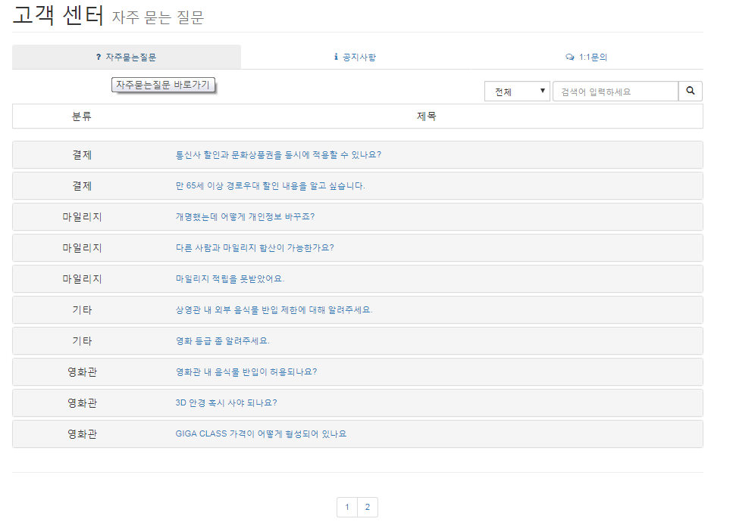
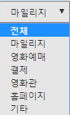
고객센터 UI (자주 묻는 질문)
Description
1 | 자주 묻는 질문 탭으로 선택해서 해당 되는 컨텐츠를 볼 수 있음
2 | 검색조건 선택으로 검색 - 질문제목 기입 없이도 특정 유형 관련 게시 글 모두 표시
3 | 글 클릭 - 해당 글 클릭 시 상세 내용이 펼쳐짐
4 | 페이징 각 페이지 별 10개의 글을 볼 수 있음
1
2
3
4

Slide 16
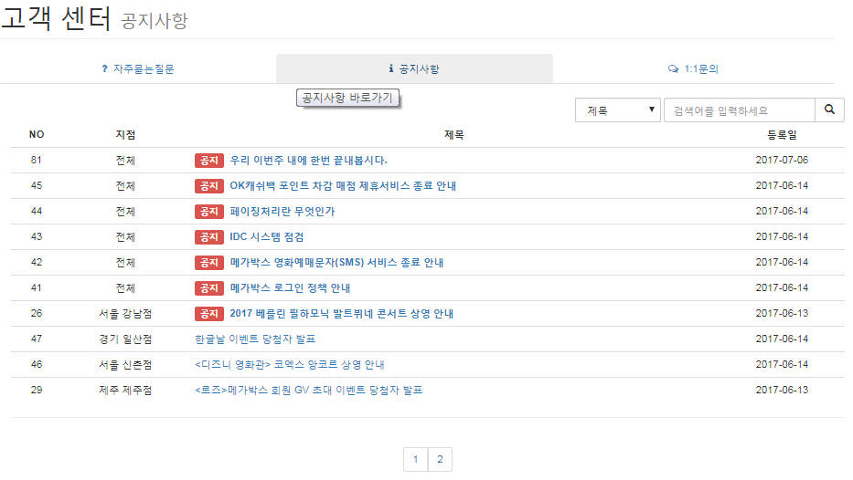
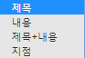
고객센터 UI (공지사항 1/2)
Description
1 | 공지사항 탭으로 선택해서 해당 되는 컨텐츠를 볼 수 있음
2 | 검색조건 선택으로 검색 - 선택한 검색 조건으로 검색 할 수 있음
3 | 글 클릭 - 해당 글 클릭 시 읽기 페이지로 이동함
4 | 페이징 각 페이지 별 10개의 글을 볼 수 있음
1
2
3
4

Slide 17
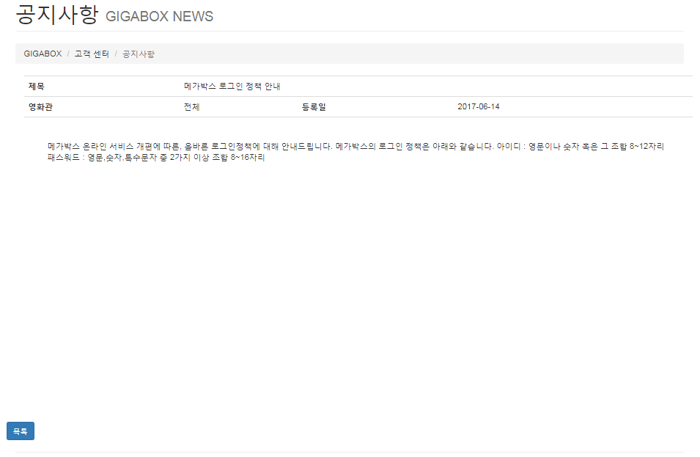
고객센터 UI (공지시항 읽기 페이지 2/2)
Description
1 | 공지사항 읽기 제목,영화관,등록일,컨텐츠로 구성 되어있다.
2 | 목록 목록 버튼 클릭 시 공지사항 페이지로 이동함
1
2

Slide 18
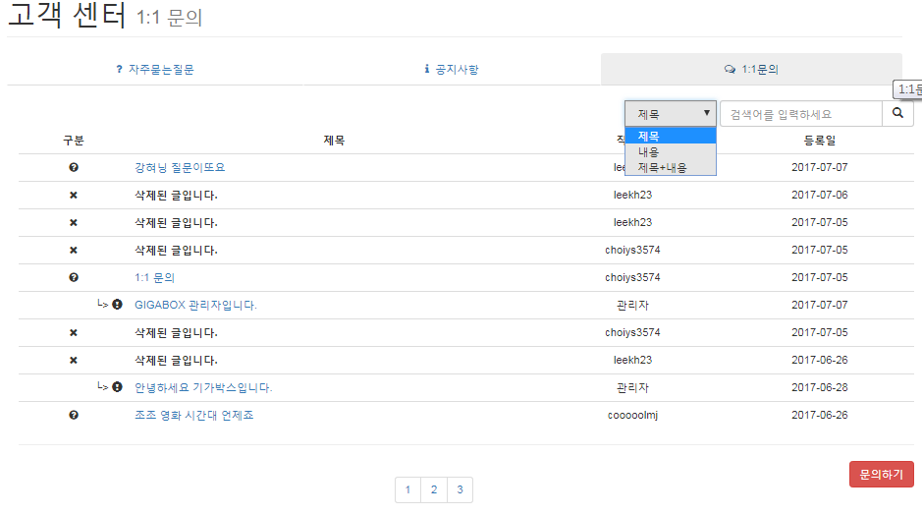
고객센터 UI (1:1문의 1/3)
Description
1 | 1:1문의 탭으로 선택해서 해당 되는 컨텐츠를 볼 수 있음
2 | 검색조건 선택으로 검색 - 선택한 검색 조건으로 검색 할 수 있음
3 | 글 클릭 - 해당 글 클릭 시 읽기 페이지로 이동함
4 | 페이징 각 페이지 별 10개의 글을 볼 수 있음
5 | 문의하기 문의하기 버튼 클릭 시 글 쓰기 페이지로 이동함
6 | 삭제된 글 - 삭제된 글은 “삭제된 글입니다.” 라고 바뀌며 해당 글 이 접근이 불가해 집니다
1
2
3
6
5
4

Slide 19
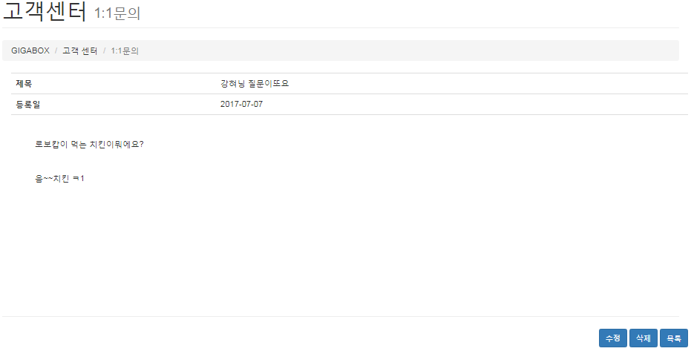
고객센터 UI (1:1문의 읽기 페이지 2/3)
Description
1 | 1:1문의 제목,등록일,컨텐츠로 구성 되어 있음
2 | 수정,삭제 수정,삭제 버튼은 세션의 해당되는 아이디로 로그인 시 버튼이 활성화 됨
3 | 목록 - 목록 버튼 클릭 시 1:1문의로 이동함
1
2
3

Slide 20
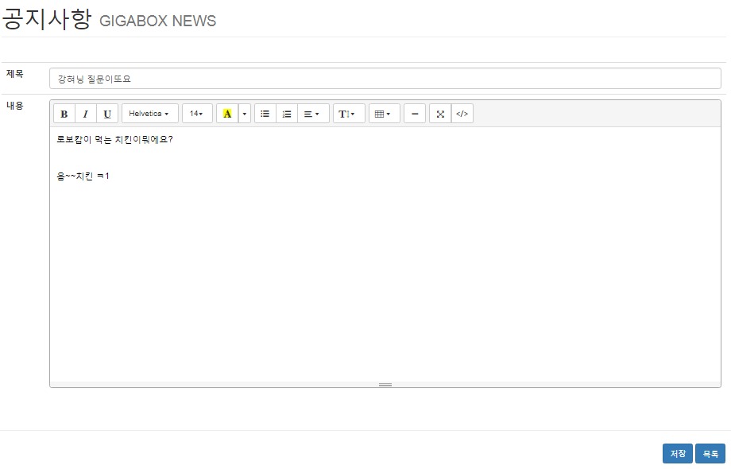
고객센터 UI (1:1문의 수정 페이지 3/3)
Description
1 | 1:1문의 수정 제목,컨텐츠를 수정 할 수 있음
2 | 저장 저장 버튼 클릭 시 해당된 글이 수정됨
3 | 목록 - 목록 버튼 클릭 시 1:1문의로 이동함
1
2
3

Slide 21
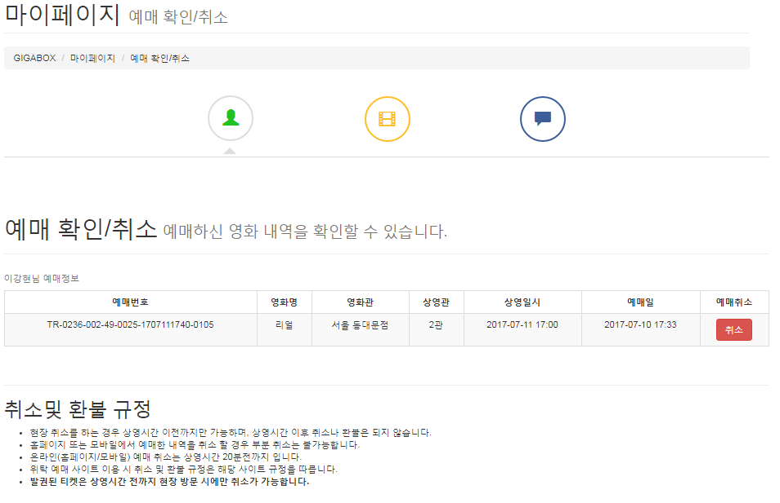
마이 페이지 UI (예매 확인/취소 1/3)
Description
1 | 예매 확인/취소 해당되는 탭을 클릭 하였을 때 예매 확인/취소 페이지가 나타난다
2 | 예매정보 - 예매 정보에 대한 데이터가 나온다
3 | 취소 - 취소 버튼 클릭 시 해당 되는 예매 번호를 삭제 할 수 있다.
1
2
3

Slide 22
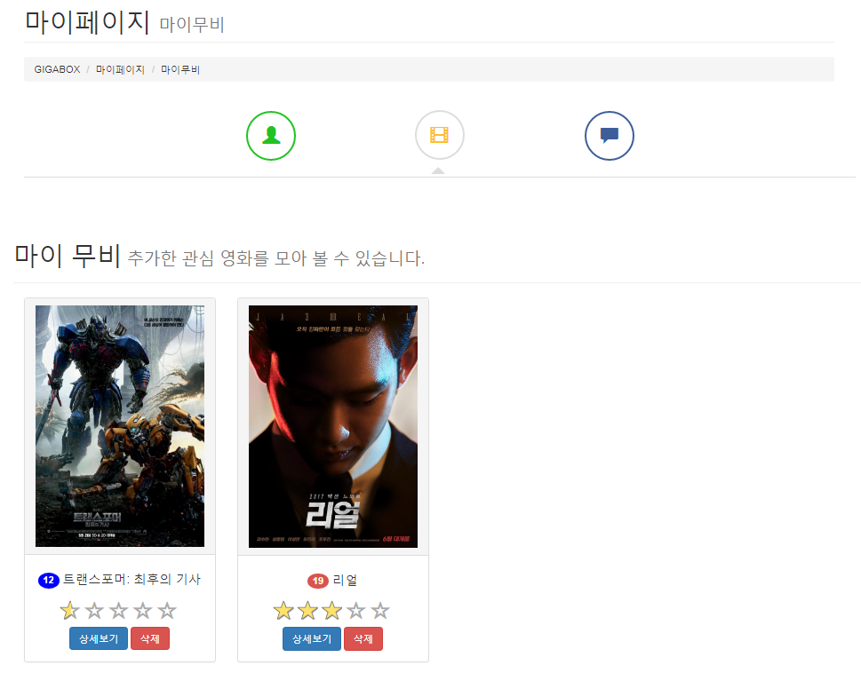
마이 페이지 UI (마이 무비 2/3)
Description
1 | 마이무비 해당되는 탭을 클릭 하였을 때 마이무비 페이지가 나타난다
2 | 추가된 마이무비 - 추가된 마이무비는 해당 탭에서 볼 수 있으며, 한번 추가된 마이무비는 중복으로 추가가 되지 않는다
3 | 상세보기 상세보기 버튼 클릭 시 Modal 상세보기 페이지로 이동 한다.
4 | 삭제 삭제 버튼 클릭 시 해당되는 마이무비 데이터가 사라진다.
1
2
3
4

Slide 23
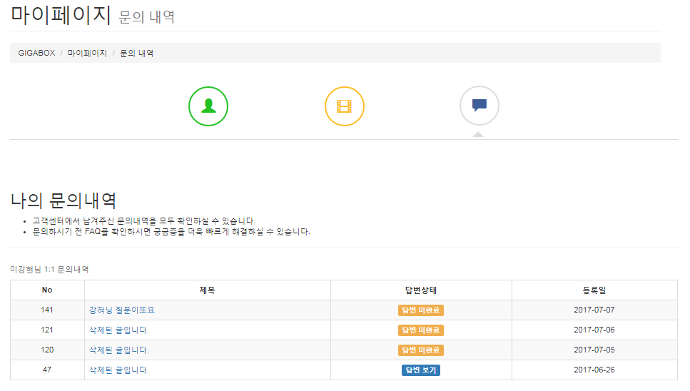
마이 페이지 UI (문의내역 3/3)
Description
1 | 문의내역 해당되는 탭을 클릭 하였을 때 문의내역 페이지가 나타난다
2 | 나의 문의내역 1:1문의에 작성했던 문의내역이 전부 나타난다.
3 | 글 제목 글 제목 클릭 시 해당되는 글로 페이지 이동한다.
4 | 답변상태 답변상태는 답변미완료와 답변보기로 나뉘어진다 답변미완료는 관리자가 아직 답변을 하지 않은 상태이다 답변보기는 답변이 완료되어있는 상태이며, 답변보기 클릭 시 해당 답변 글로 페이지 이동한다.
1
2
3
4

Slide 24
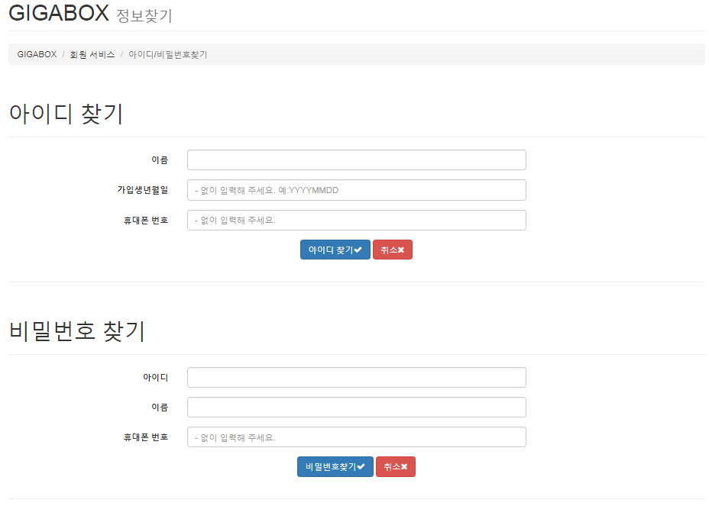
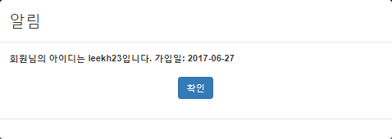
회원 서비스 UI (ID/PW 찾기) (1/2)
Description
1 | 아이디 찾기 이름,가입생년월일,휴대폰 번호를 입력하여 아이디를 찾을 수 있다.
2 | 아이디 찾기 버튼 해당되는 기입란에 정보를 정확히 전부 입력 후 아이디 찾기 버튼을 클릭하면 다음과 같은 알림 문구가 나온다
3 | 비밀번호 찾기 아이디,이름,휴대폰번호를 입력하여 비밀번호를 찾을 수 있다.
4 | 취소 취소 버튼 클릭 시 메인화면 으로 페이지가 이동한다
5 | 비밀번호 찾기 버튼 비밀번호 찾기 버튼 클릭 시 비밀번호 변경 페이지로 이동한다.
1
2
4
3
5
4

Slide 25
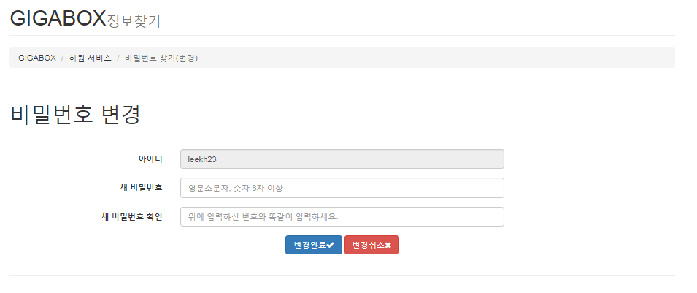
회원 서비스 UI (비밀번호 찾기) (2/2)
Description
1 | 비밀번호 변경 새 비밀번호와 새 비밀번호 확인 작성으로 비밀번호 변경 가능하다.
2 | 변경완료 입력란에 정확히 기입 후 변경완료 버튼 클릭 시 비밀번호가 변경된다.
3 | 변경취소 취소 버튼 클릭 시 메인화면 으로 페이지가 이동한다
1
2
3

Slide 26
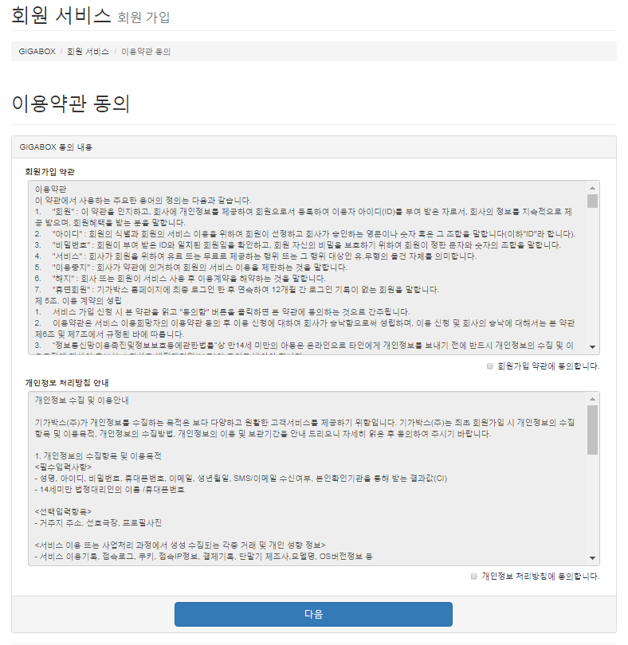
회원 서비스 UI (이용약관) (1/3)
Description
1 | 회원가입 약관 회원가입 이용약관에 관한 내용을 볼 수 있다.
2 | 개인정보 처리방침 안내 개인정보 수집 및 이용안내에 관한 내용을 볼 수 있다.
3 | 동의 체크박스 동의 체크박스를 체크해야만 다음 버튼이 작동한다.
4 | 다음 버튼 체크박스가 전부 입력 되고 다음버튼 클릭 시 회원가입 페이지로 이동한다.
1
2
3
3
4

Slide 27
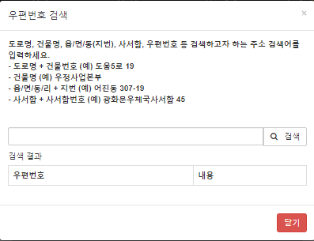
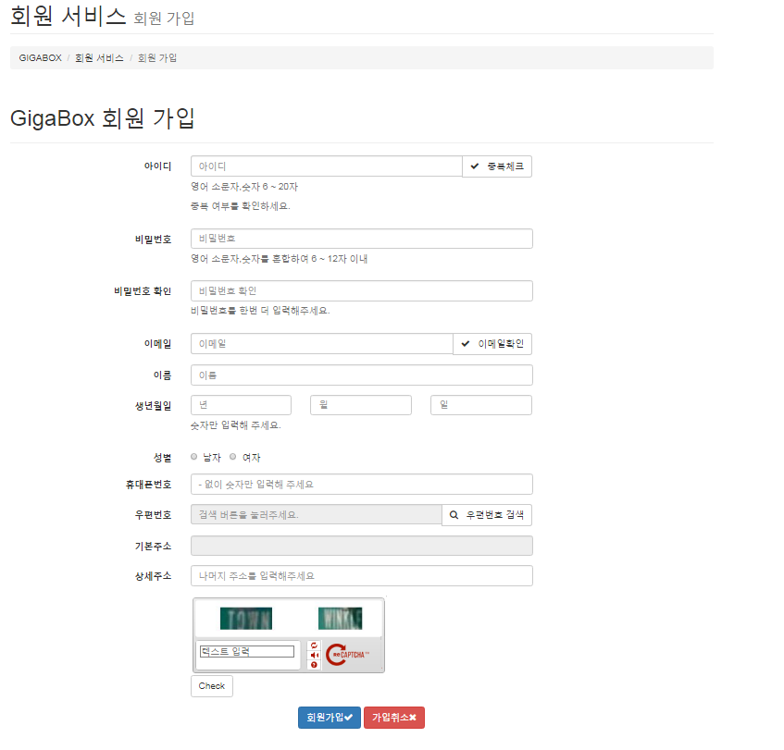
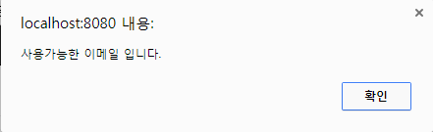
회원 서비스 UI (회원가입) (2/3)
Description
1 | 회원가입 전부 필수 입력 해야 회원가입이 완료된다.
2 | 중복체크 아이디 입력 후 중복체크 버튼 클릭 시 중복확인 여부를 알 수 있다.
3 | 이메일 확인 이메일 입력 후 이메일확인 버튼 클릭 시 팝업창으로 사용 유무를 확인 할 수 있다.
4 | 우편번호 검색 우편번호 검색 클릭 시 우편번호 검색 Modal이 나타나며 도로명과 건물명, 지번 등등.. 으로 검색 가능하다.
5 | 자동입력방지문자 텍스트에 정해진 문자 입력 후 체크를 누르면 제대로 입력 했을 시 체크가 인증완료 되며 그렇지 않았을 시 인증이 완료되지 않는다.
6 | 회원가입 버튼 회원가입 버튼 클릭 시 회원 가입이 완료된다. 이메일 인증을 거쳐 인증이 되야 만 회원가입 완료가 된다.
1
2
3
4
5
6

Slide 28
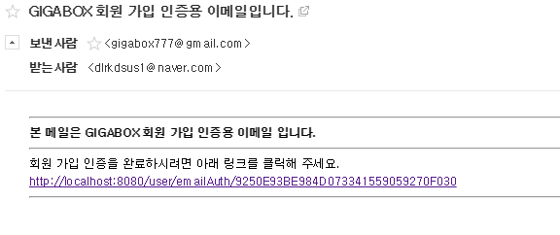
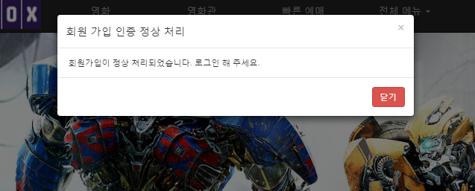
회원 서비스 UI (이메일 인증) (3/3)
Description
1 | 메일 인증 인증 메일이오면 링크를 클릭 시 ②페이지로 이동한다.
2 | 회원가입 처리 인증이 정상적으로 처리되었으면 회원가입 완료된다.
1
2

Slide 29
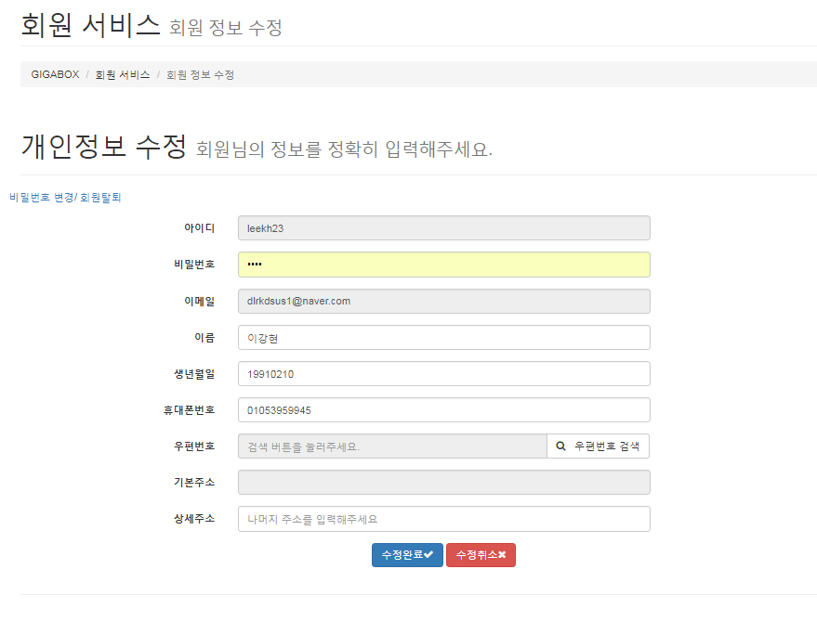
회원 서비스 UI (회원 정보 수정)
Description
1 | 개인정보 수정 이름,생년월일,휴대폰번호,주소를 수정 할 수 있다.
2 | 우편번호 검색 우편번호 검색 클릭 시 우편번호 검색 Modal이 나타나며 도로명과 건물명, 지번 등등.. 으로 검색 가능하다
3 | 수정완료 수정완료 버튼 클릭 시 개인정보변경이 완료된다.
4 | 수정취소 수정취소 버튼 클릭 시 메인화면 페이지로 이동한다.
1
2
3
4

Slide 30
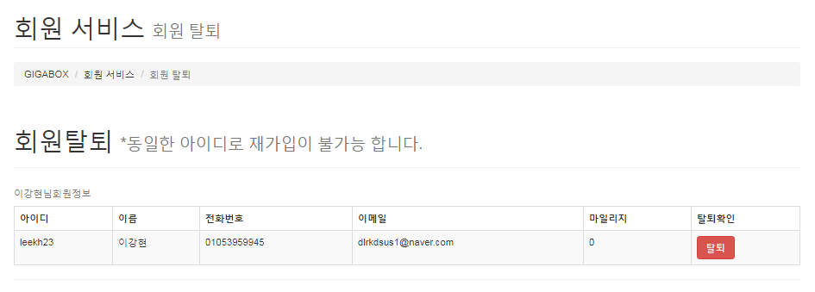
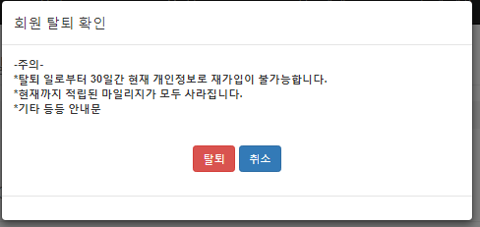
회원 서비스 UI (회원 탈퇴)
Description
1 | 회원 탈퇴 등록된 정보가 아이디,이름,전화번호,이메일,마일리지가 보이며 탈퇴 확인란에서 탈퇴를 할 수 있다.
2 | 탈퇴 탈퇴 버튼 클릭 시 회원탈퇴 주의사항이 Modal로 나타나며 탈퇴 클릭 시 탈퇴가 완료 된다.
1
2

